Slide 1
HITRAP Beamtime
Feb. 2024 ¹²C⁶⁺ & ¹⁸O⁸⁺

Slide 2
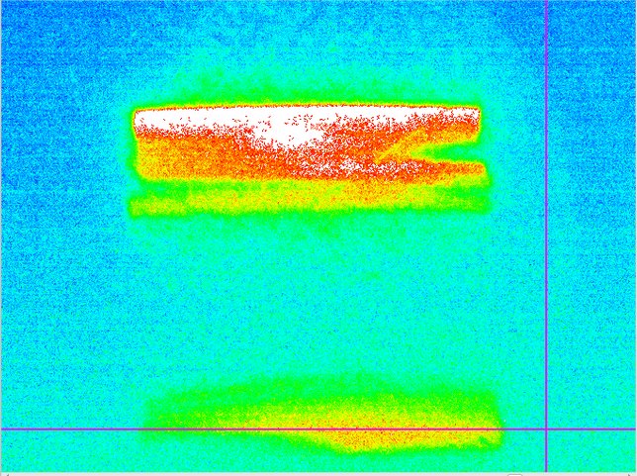
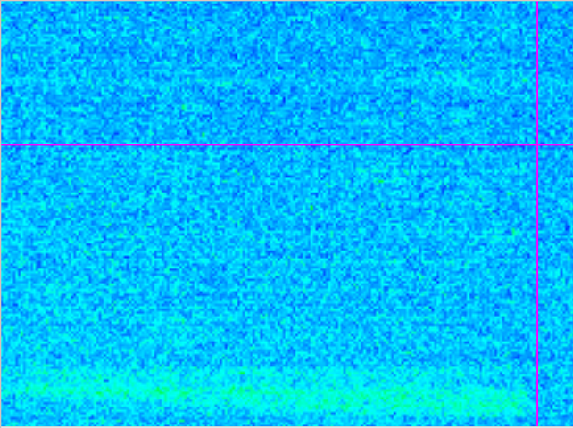
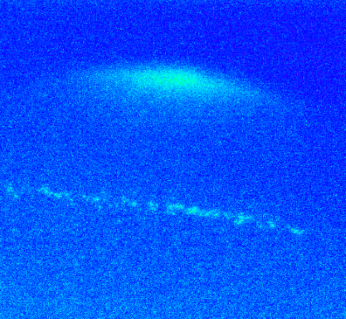
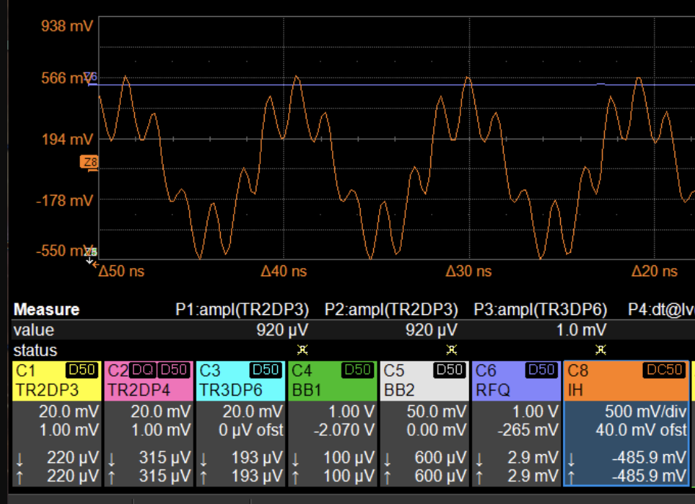
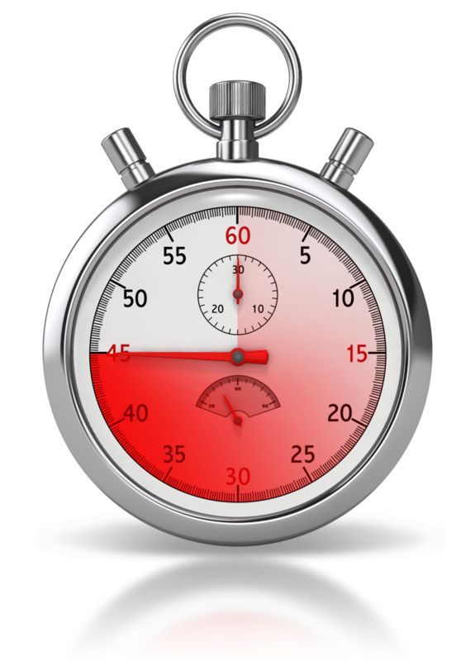

Strahleinstellung bei HITRAP
4.03 MeV/u
4.03 + 0.495 MeV/u
4.03 + 0.495 + 0.006 MeV/u
BB
IH Struktur
BB
RF Quadrupol
Magnet +
0.1 mm
Schlitz
Detektor
Magnet +
0.1 mm
Schlitz
Detektor
Detektor
Einzellinse
One-shot energy analyzer
0.5 T perm. Magnet
Ziel 10⁵ Ionen → Falle
Inbetriebnahme
C⁶⁺, N⁷⁺, Ni²⁸⁺…
Experiment
²³⁸U⁹¹⁺…
MCP
0.1 mm slit
Beam
Rep. Rate
45 Sekunden
Mirror & CCD

Slide 3
Übersicht der letzten Strahlzeit
16.02 | 17.02 | 18.02 | 19.02 | 20.02 | 21.02 | 22.02 | 23.02 | 23.02 | 24.02 | 25.02 | 26.02 | 27.02
12-C 6+ ( m/q = 2.0 ) |  |  |  |  |  |  | 18-O 8+ ( m/q = 2.25 )
Beam setup (UNILAC + SIS + ESR) |  |  |  |  |  |  | Setup
Insgesamt ca. 4.5 Tage mit Strahl
¹²C⁶⁺ (2 Schichten)
Strahltransport
1x Energieanpassung
IH eingestellt 0.5 MeV/u
¹⁸O⁸⁺ (12 Schichten)
3x Energieanpassung
IH eingestellt 0.5 MeV/u
Transport durch RFQ
Beobachtete Probleme
Kurzschluss GTR4LE1 (wird repariert)
YAG in GTR5DK1 unempfindlich (wird mit MCP ausgetauscht)
Schlitz hinter RFQ enger als nötig (wird vergrößert)
Leckage GRT3QT3 (IH internes Triplett), ca. 20-30 l/Tag. Zwischenlösung → Eimer
IH Amplitude > 6.5 V instabil, unmöglich mit auto. Tauchkolben-Steuerung zu betreiben. Ca. 50% Verfügbarkeit

Slide 4
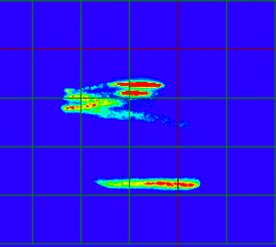
IH Leistung 2010 - 2024
HITRAP
Leistungskurve IH (2011)
Februar 2024
¹⁸O⁸⁺ (m/q = 2.25)
BB1 7.1 V; 0 grad
BB2 3.0 V; 100 grad
IH 7.1 V; 91 grad
March 2010
⁸⁶Kr³³⁺ (m/q = 2.6)
BB1 8.8 V; 0 grad
BB2 5.9 V; 293 grad
IH 7.85 V; 241 grad

Slide 5
IH Leistung 2010 - 2023
Hitrap design -> Verwendung von alten Verstärkern (u.a. Budget Gründe), Verstärker inzwischen 50 Jahre alt
Stabiler Betrieb über 160 kW kaum möglich, nur kurzzeitig unter idealen Bedingungen
Übliche Auslegung von HF-Systemen: notw. Cavity Leistung +25%
Auswirkung des Triplet-Wasserlecks auf HF-Betrieb unklar
Störende Harmonische problematisch / verzerrtes Sondensignal (Verstärker-Problem? IH-Tank? Kombination?), bereits bei Inbetriebnahme auffällig
Analyse notwendig, Betrieb „off-resonance“ mit Rücklauf
Erzielbare Leistung stark von Tankverhalten abhängig (Konditionierungseffekte,Tauchkolbenposition, uvm.)
Lange Inbetriebnahmezeiten für hohe Pegel notwendig (mind. 2 – 3 Wochen mit sehr erfahrenem Personal, Prio?) → geschl. Tunnel
Abteilung Linac RF, M. Pilz, J. Mohr, M. Hörr, G. Schreiber, Ch. Herr

Slide 6
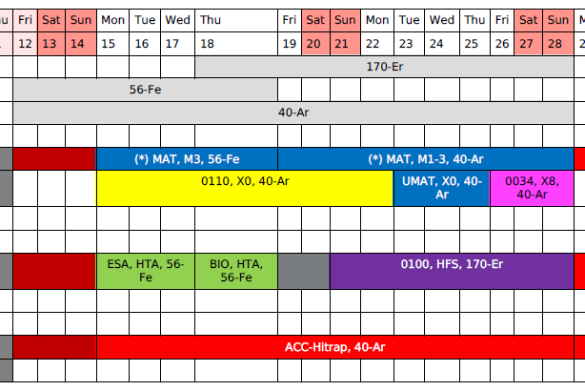
Möglichkeiten Strahlzeit April 2024
Ion | A/q | IH power / kW | IH Tank / V (extrap.) | RFQ power / kW | RFQ Tank / V (extrap.)
¹⁴N⁷⁺ | 2.00 | 100 | 6.10 | 78 | 6.2
⁵⁸Ni²⁸⁺ | 2.07 | 110 | 6.25 | 96 | 6.7
¹⁸O⁸⁺ | 2.25 | 130 | 6.85 | 105 | (7.0)
⁴⁰Ar¹⁸⁺ | 2.22 | 125 | (6.77) | 100 | (6.9)
²³⁸U⁹¹⁺ | 2.61 | 175 | (7.95) | 150 | (8.1)
⁸⁶Kr³³⁺ | 2.61 | 160 | 7.85 | 150 | (8.1)
abgebremste Ionen gemessen
(extrapolierte Amplitude)
Mit Verstärkertausch, Konditionieren, usw. mindestens 7 V mit automatischen Tauchkolbenregelung erreichen
Ohne Verbesserung, mit 50% Verfügbarkeit und alle paar Stunden RF nachregeln
Mit ³⁶Ar¹⁸⁺ das Problem umgehen

